Slide 1
第10讲 密钥管理及Deffie-
Hellman密钥交换协议

Slide 2
密钥管理
公钥密码的作用之一就是解决密钥分配问题
可用于下列两个不同的方面：
  公钥的分配
  公钥密码用于传统密码体制的密钥分配

Slide 3
公钥的分配
大致有下列四种方法:
  公开发布
  公开可访问目录
  公钥授权
  公钥证书

Slide 4
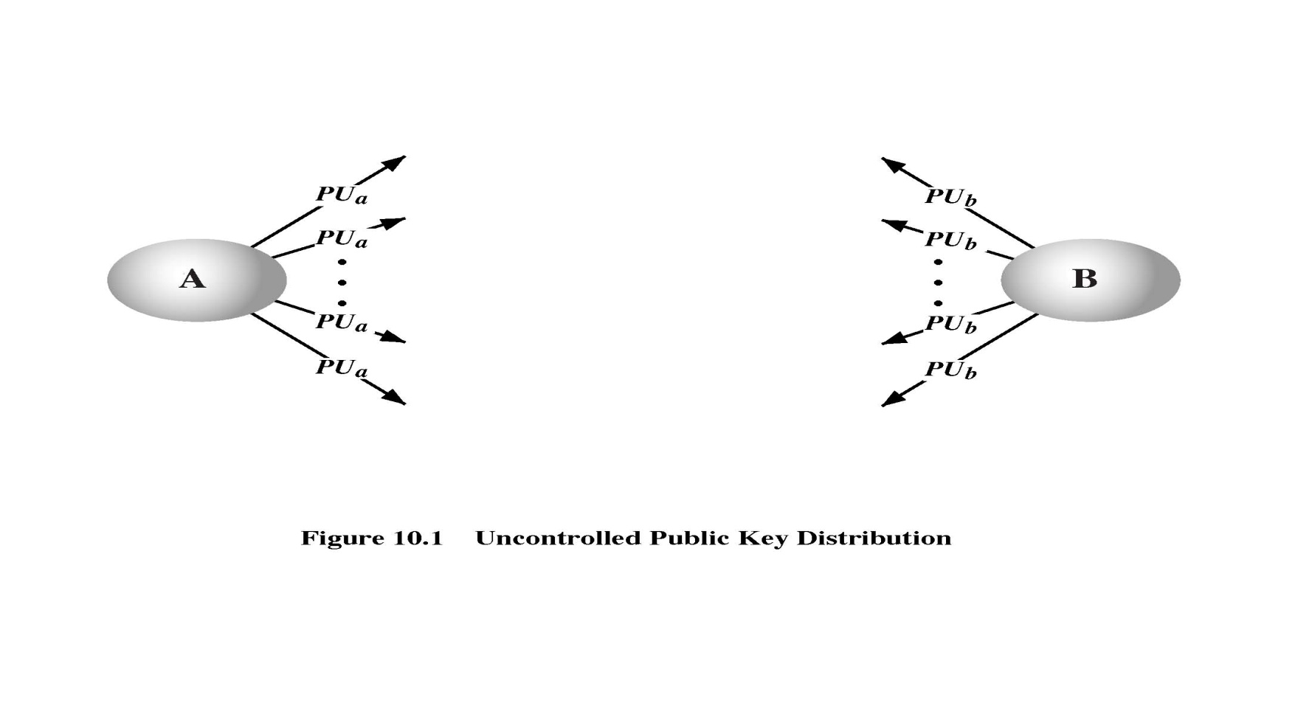
公开发布
任一通信方将其公钥发送给另一通信方或广播给通信各方
  PGP(Pretty Good Privacy)

Slide 5
缺点
容易被假冒
  任何人都可以伪造这种公钥公开发布

Slide 6
公开可访问的目录
相比于公开发布公钥，安全性更高
目录必须由可信的第三方负责维护和分配:
  每一个通信方对应一个目录项 {姓名,公钥}
  每一个通信方必须通过安全渠道来注册公钥
  通信方可以随时通过管理员维护密钥
  通信方也可以访问目录
缺点：
  目录可能被篡改
  管理员的私钥一旦泄露，攻击者可以假冒任何通信方

Slide 7
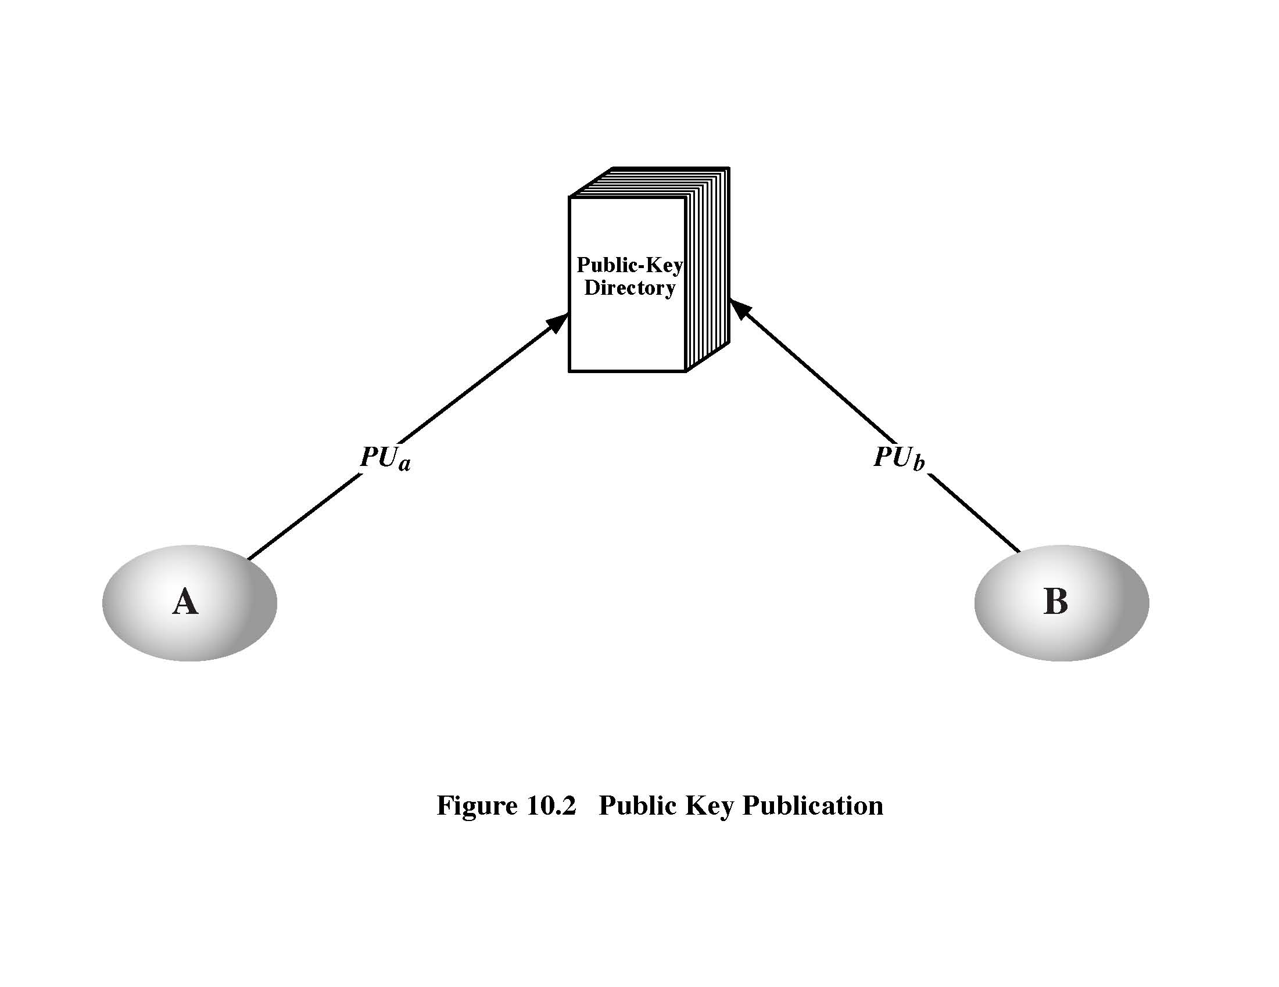
公开可访问的目录

Slide 8
公钥授权
通过更加严格地控制目录中的密钥分配，使公钥分配更加安全
目录管理员负责维护通信各方公钥的动态目录
每一个通信方可靠地知道目录管理员的公钥
通过与目录管理员交互，得到所需的公钥

Slide 9
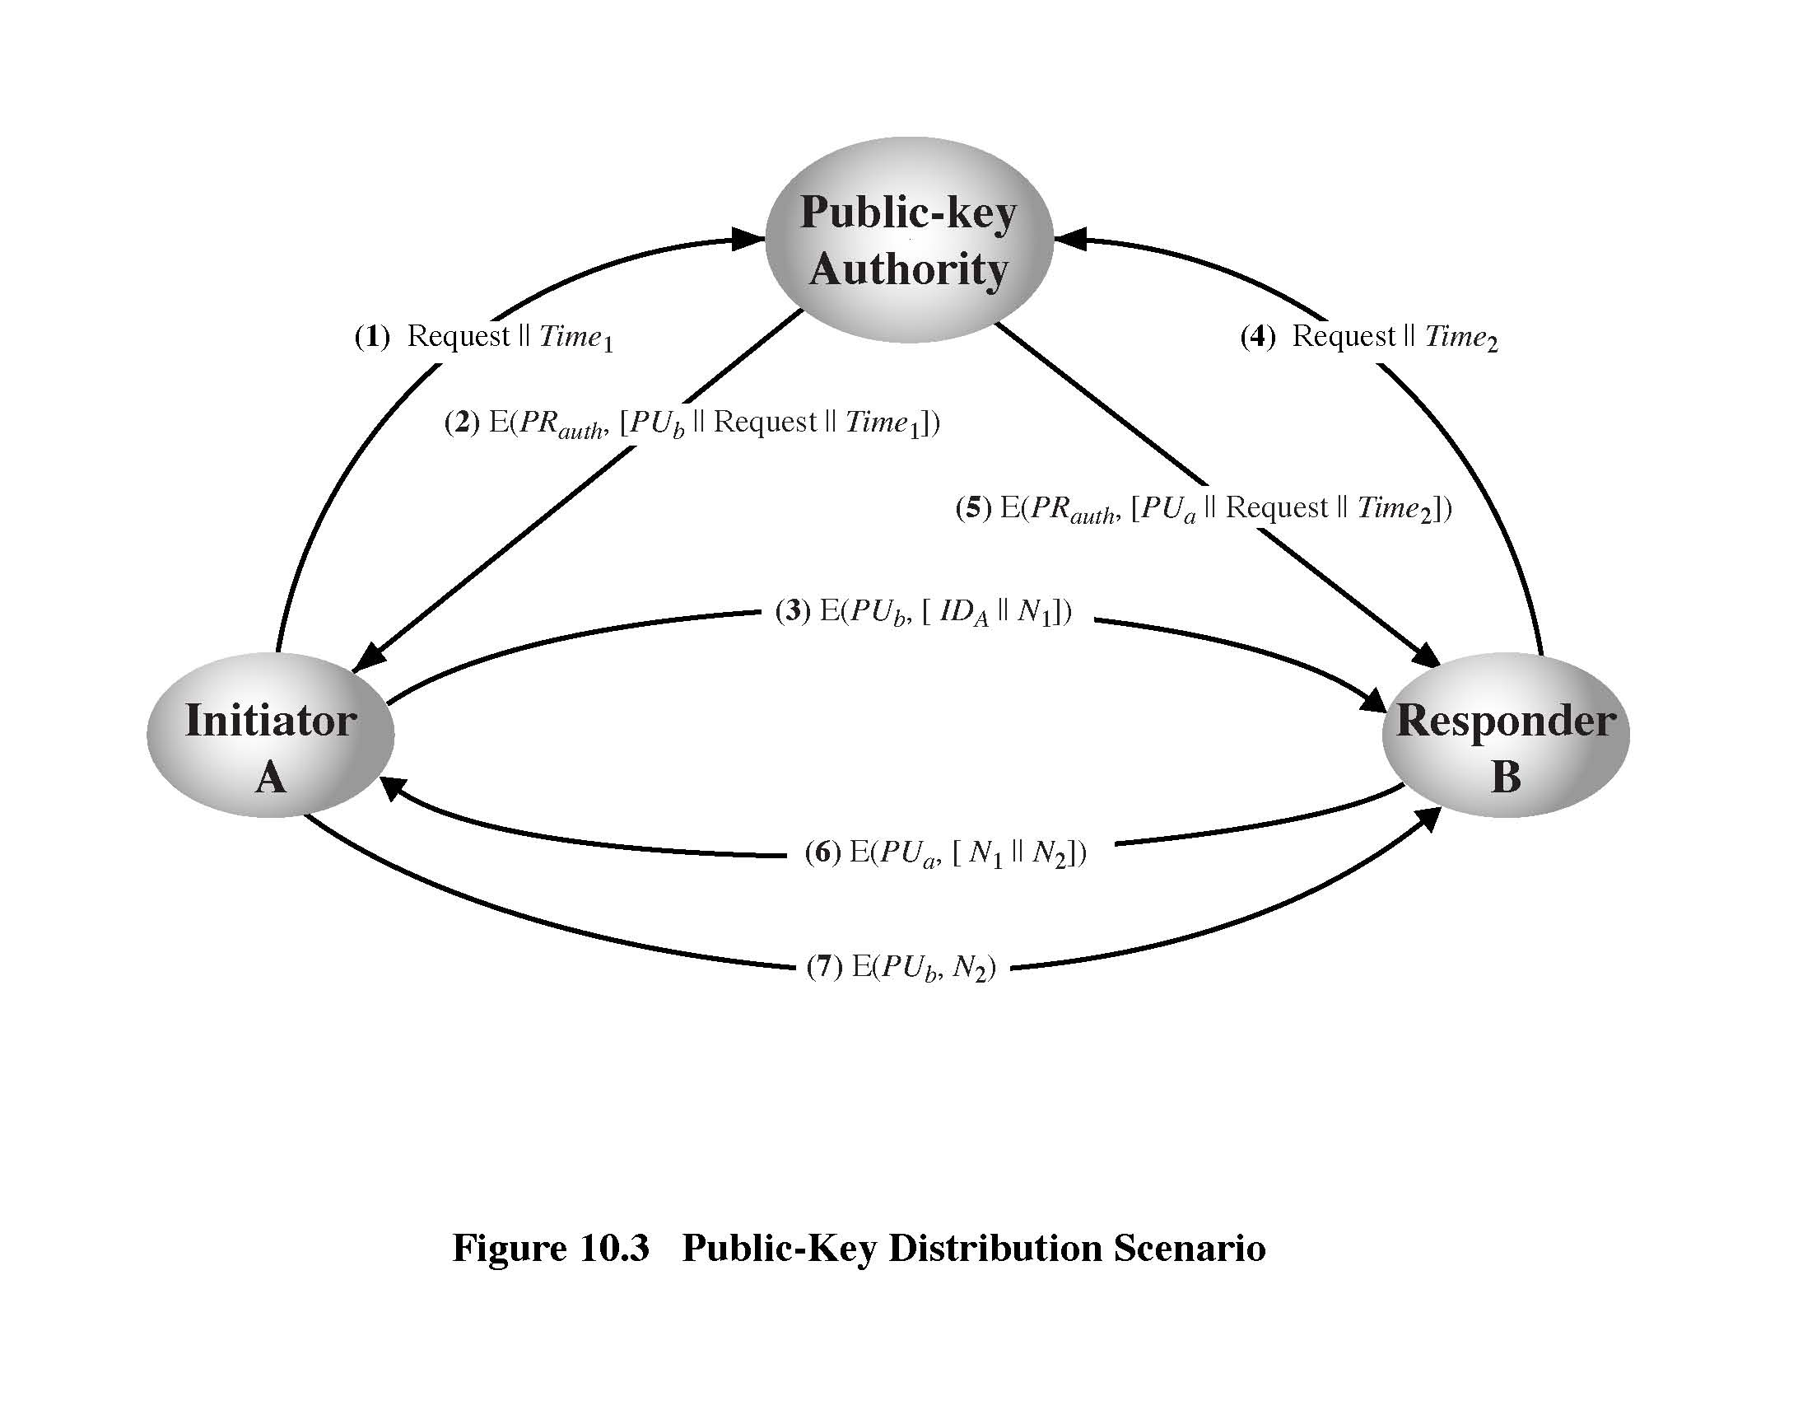
公钥授权

Slide 10
公钥证书
利用证书能够让通信各方在交换密钥时不用通过公钥管理员
证书包含公钥和拥有者的标识
  通常，证书还包含有效期、权限等其它信息
证书中的所有内容由可信的第三方或证书认证机构(Certificate Authority, CA)签名
其他通信各方可以验证该证书确实是由证书管理员生成的

Slide 11
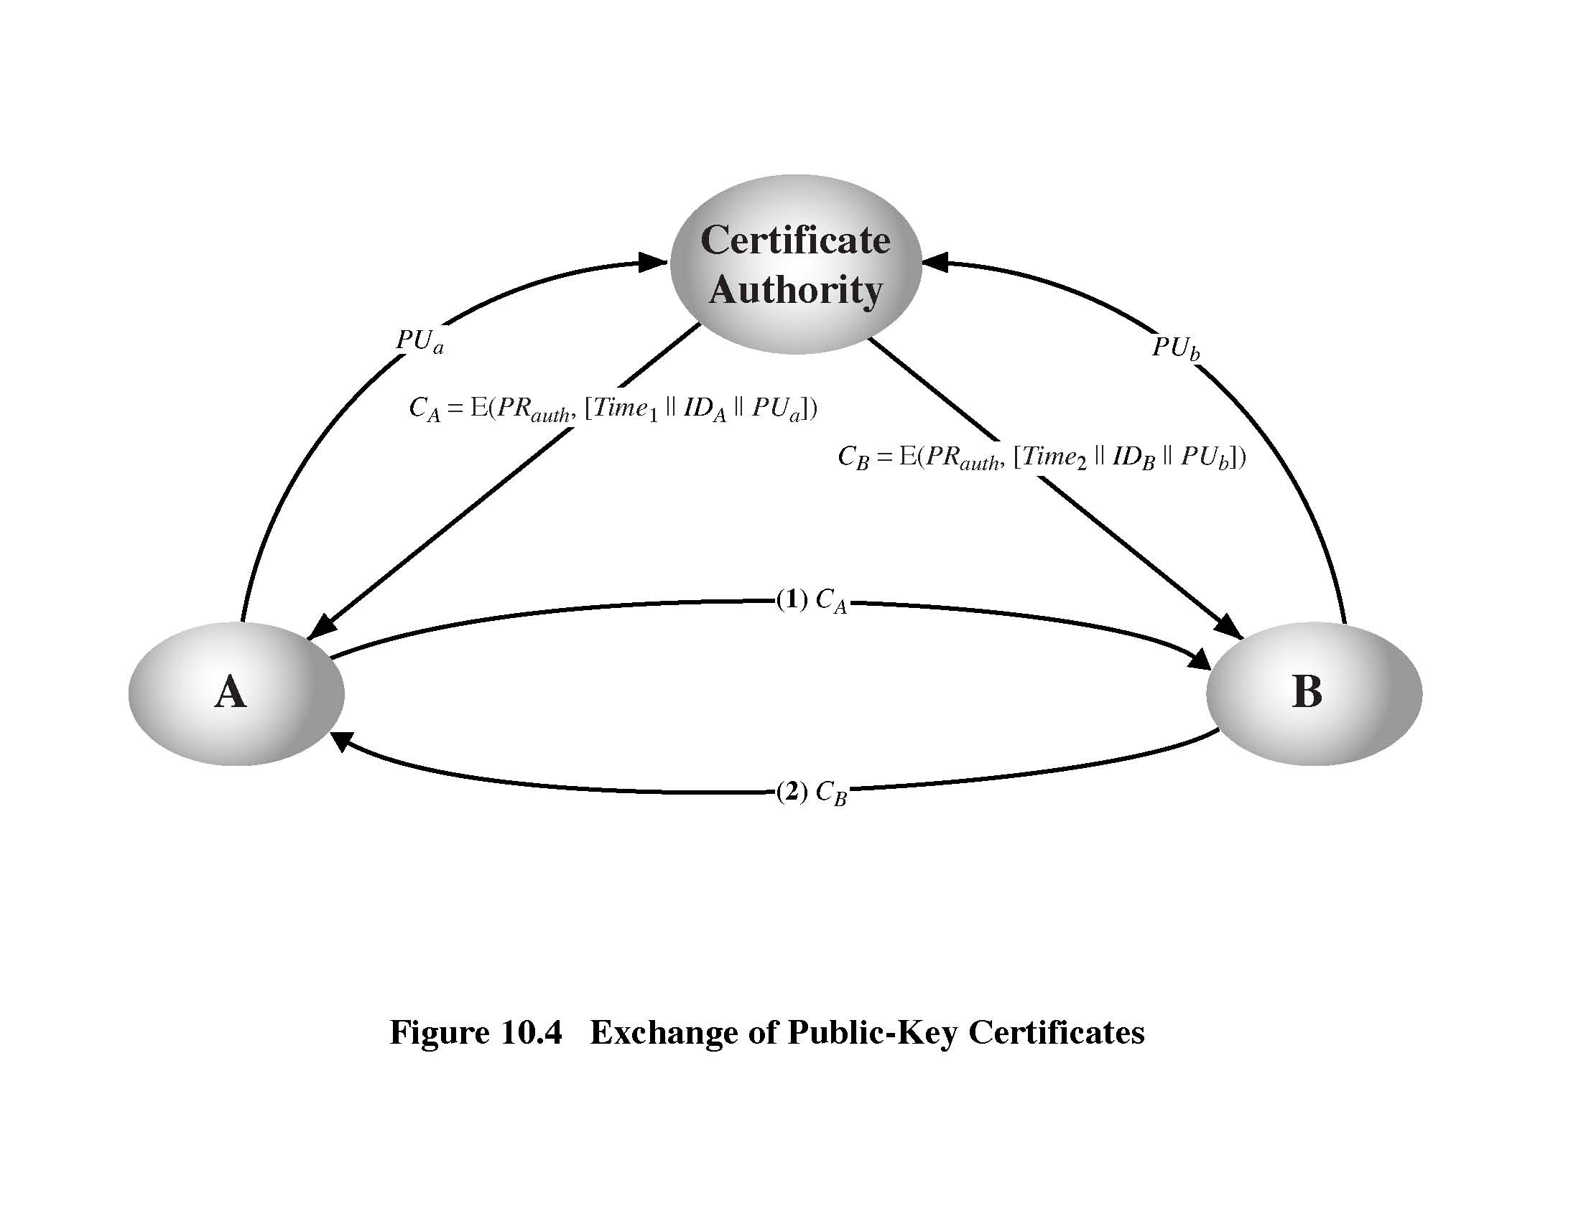
公钥证书

Slide 12
利用公钥密码分配秘密钥
公钥密码能够实现保密和认证等功能
加密、解密的速度慢
在实际使用中，一般将公钥密码作为传统密码中实现秘密钥分配的一种手段
然后再利用分配得到的秘密钥对通信进行加密

Slide 13
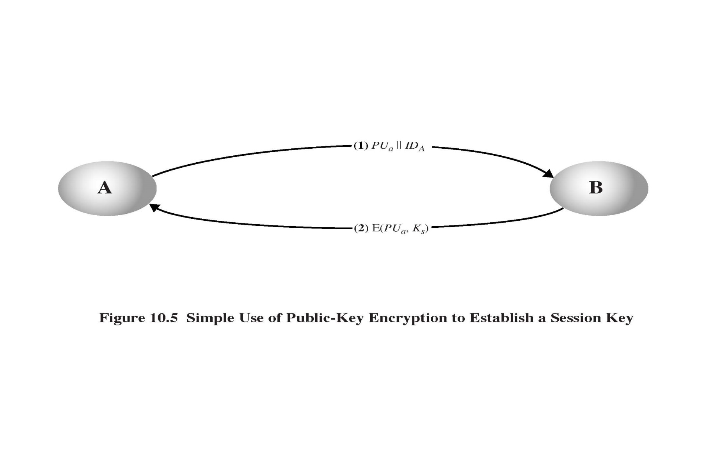
简单的秘密密钥分配
1979年由Merkle年提出，不能抵抗中间人攻击

Slide 14
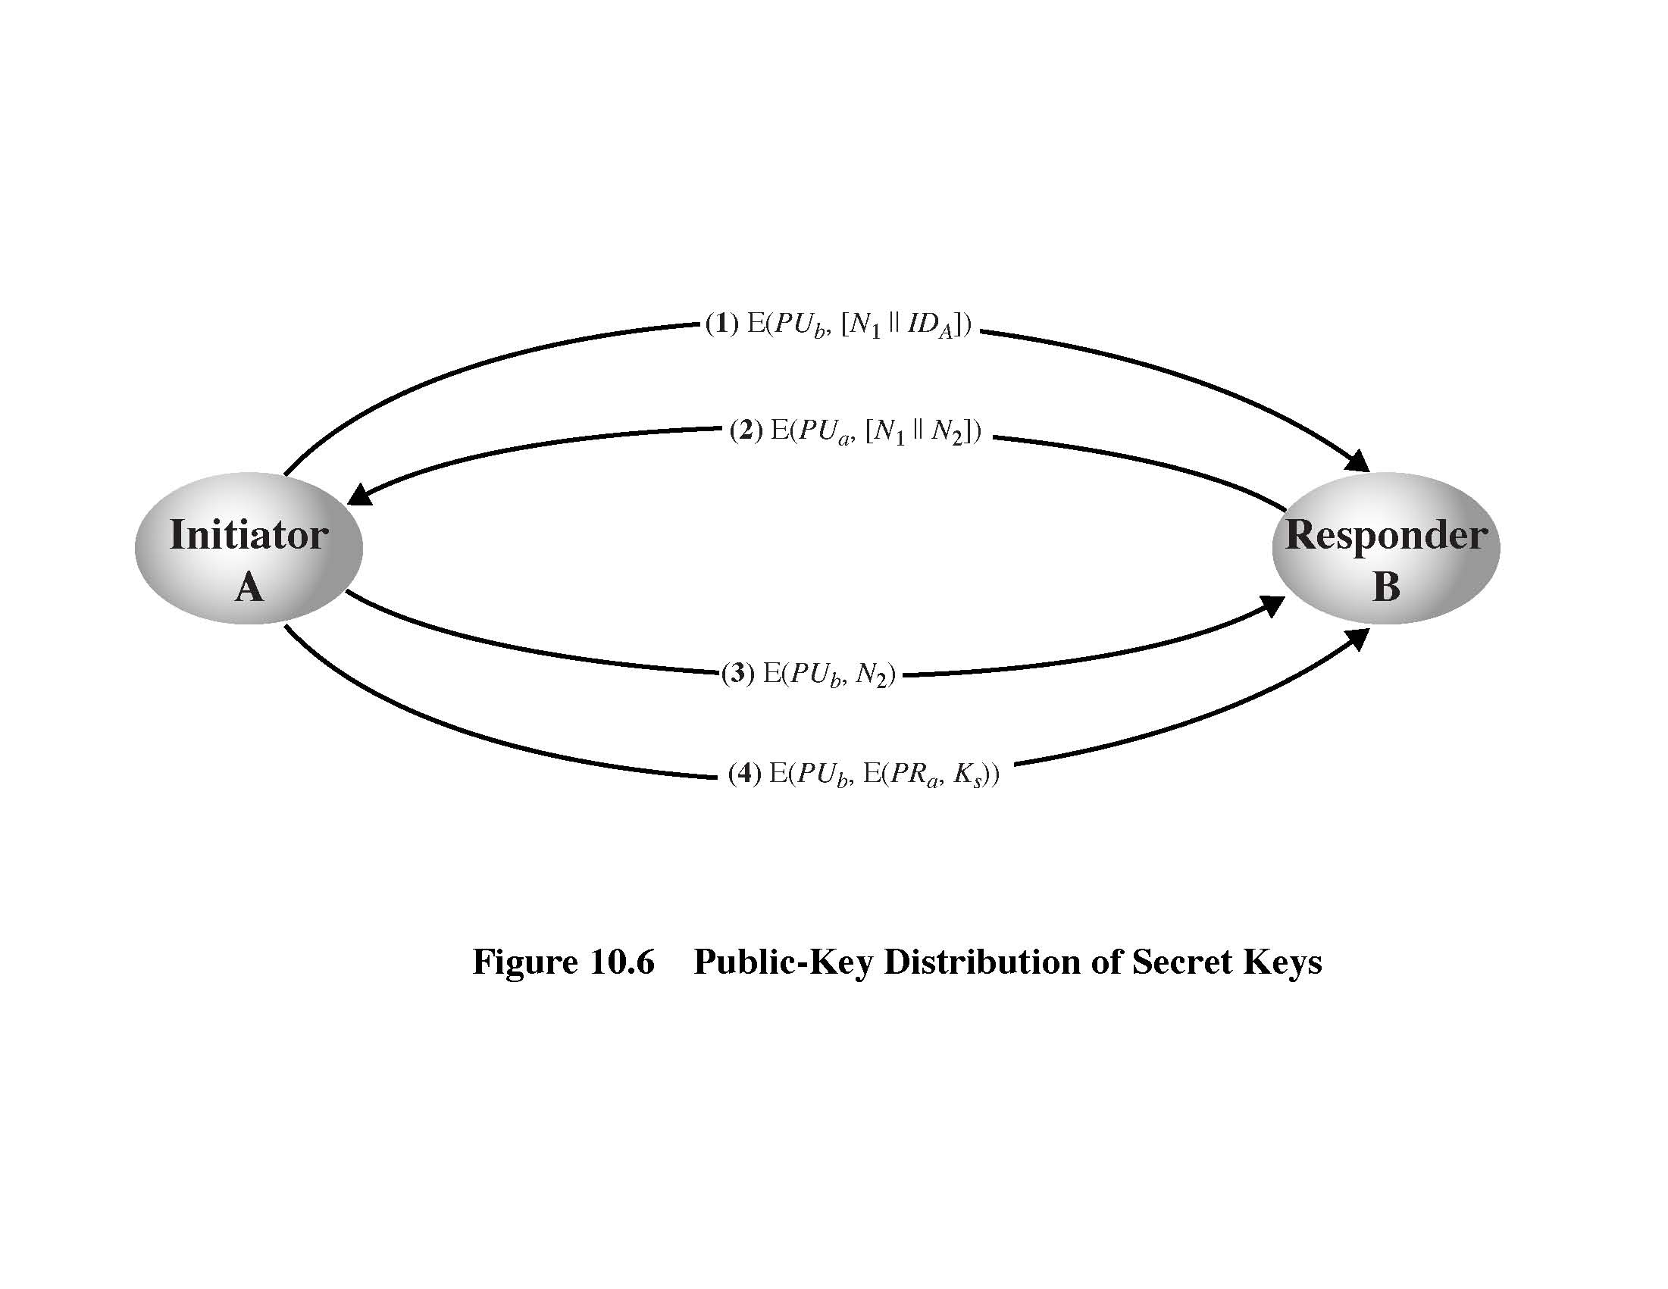
具有保密性和真实性的密钥分配

Slide 15
Diffie-Hellman 密钥交换协议
第一个基于公钥的协议
由Diffie和Hellman在1976年提出
目的：使两个用户能安全地交换会话密钥，以便在后续的通信中用该会话密钥对消息加密
拥有美国和加拿大的专利，已有一系列的商业版本
安全性基于计算离散对数的困难问题

Slide 16
Diffie-Hellman密钥交换算法的参数
所有通信方都具有以下全局参数:
  大素数 q
  a ：q的本原根
每个通信方 (例如 A) 生成各自的密钥
  选择一个随机整数 : x_{A} < q
  计算公钥: y_{A} = a^{xA} mod q
公布各自的公钥 y_{A}

Slide 17
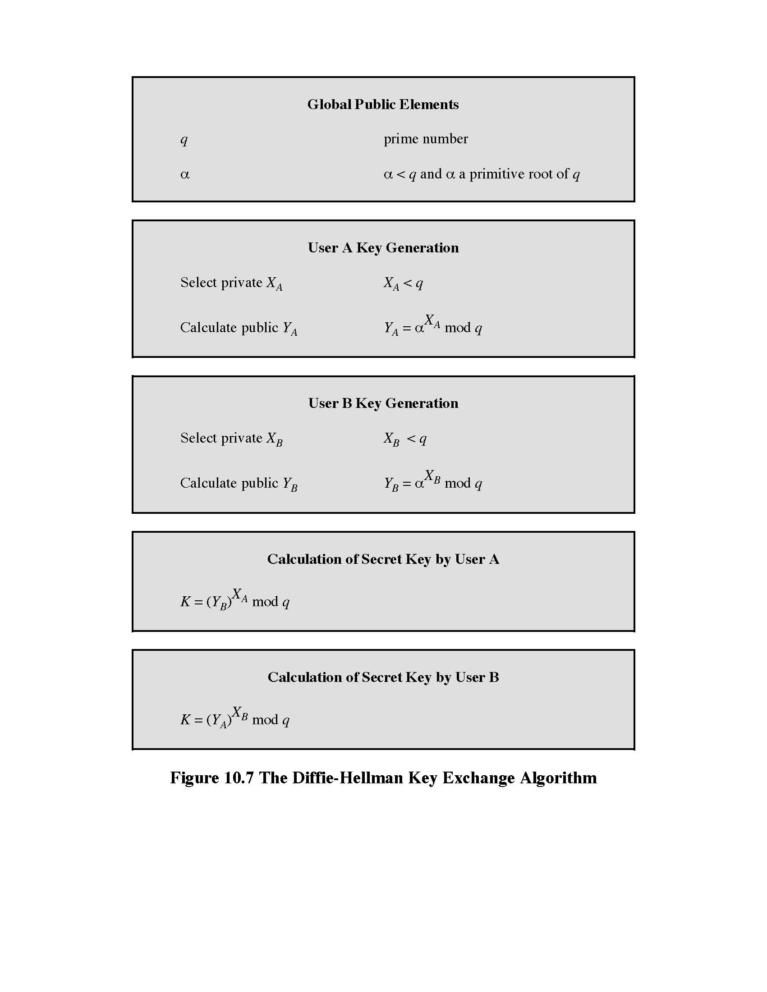
Diffie-Hellman密钥交换算法

Slide 18
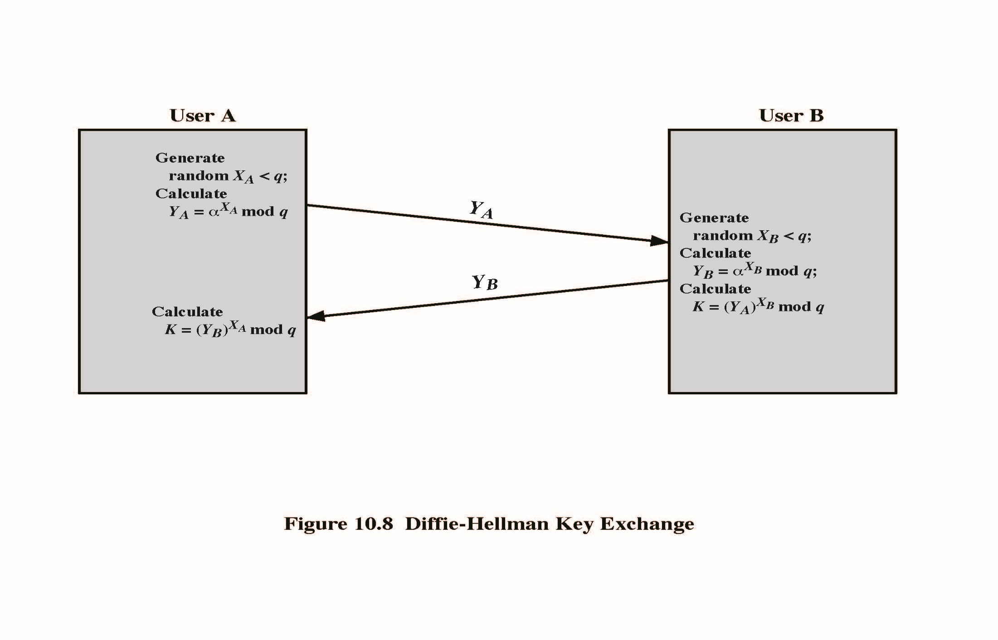
Deffie-Hellman密钥交换协议

Slide 19
例子
通信方Alice和Bob希望交换会话密钥:
约定一个素数 q=71 及本原根 a=7
各自选择私钥:
  Alice chooses x_{A}=5, Bob chooses x_{B}=12
计算各自的公钥:
  y_{A}=7⁵ mod 71 = 51 (Alice)
  y_{B}=7¹² mod 71 = 4 (Bob)
计算会话密钥:
  K_{AB}= y_{B}^{xA} mod 71 = 4⁵ = 30 (Alice)
  K_{AB}= y_{A}^{xB} mod 71 = 51¹² = 30 (Bob)

Slide 20
安全性
不能抵抗中间人攻击
Y_{A}
Y_{C}
A
C
B
Y_{C}
Y_{B}

